Slide 1
CHÀO MỪNG QUÝ THẦY CÔ TỔ KHỐI 5
MÔN TIN HỌC
LỚP 5.2
Giáo viên: Võ Thị Thuỳ Trang

Slide 2
KHỞI ĐỘNG TRÒ CHƠI : AI NHANH AI ĐÚNG
Câu hỏi:
1
2
3

Slide 3
Để chèn hình vào phần mềm trình chiếu, em dùng lệnh gì?
A. Insert -> picture
B. Insert -> Online Pictures
C. Insert -> Word Art
D. Insert -> Shapes
Đáp án: D

Slide 4
Để chèn hình ảnh vào phần mềm trình chiếu, em dùng lệnh gì?
A. Insert -> picture
B. Insert -> Table
C. Insert -> Word Art
D. Insert -> Shapes
Đáp án: A

Slide 5
Để video vào phần mềm trình chiếu, em dùng lệnh gì?
A. Insert -> picture
B. Insert -> video
C. Insert -> Word Art
D. Insert -> Audio
Đáp án: B

Slide 6
Thứ sáu, ngày 29 tháng 12 năm 2023
Tin học
ĐẶT THÔNG SỐ CHUNG CHO CÁC TRANG TRÌNH CHIẾU (tiết 1)

Slide 7
Thứ sáu, ngày 29 tháng 12 năm 2023
Tin học
Bài 5: Đặt thông số chung cho các trang trình chiếu (tiết 1)
1. Trang mẫu (Slide Master) là gì?
Trang mẫu (Slide Master) là công cụ hữu hiệu giúp em chỉ cần thiết kế một lần cho tất cả các trang trình chiếu như phông chữ, cỡ chữ, màu chữ, hiệu ứng…

Slide 8
Thứ sáu, ngày 29 tháng 12 năm 2023
Tin học
Bài 5: Đặt thông số chung cho các trang trình chiếu (tiết 1)
Thảo luận nhóm đôi
(3 phút)
Thao tác hiển thị trang mẫu Side Master?
Thao tác thoát trang mẫu Side Master?

Slide 9
Thứ sáu, ngày 29 tháng 12 năm 2023
Tin học
Bài 5: Đặt thông số chung cho các trang trình chiếu (tiết 1)
1. Trang mẫu (Slide Master) là gì?
2. Tạo trang mẫu
Thao tác để hiển thị trang mẫu Side Master?
Nháy vào thẻ View rồi chọn chức năng Slide Master.

Slide 10
Thứ sáu, ngày 29 tháng 12 năm 2023
Tin học
Bài 5: Đặt thông số chung cho các trang trình chiếu (tiết 1)
Thao tác thoát trang mẫu Slide Master?
Để thoát khỏi trang mẫu Slide Master em chọn Close Master View.

Slide 11
Thứ sáu, ngày 29 tháng 12 năm 2023
Tin học
Bài 5: Đặt thông số chung cho các trang trình chiếu (tiết 1)
Hãy thực hiện thao tác tạo và thoát trang mẫu Slide Master .

Slide 12
Thứ sáu, ngày 29 tháng 12 năm 2023
Tin học
Bài 5: Đặt thông số chung cho các trang trình chiếu (tiết 1)
Thực hành thao tác tạo và thoát trang mẫu Slide Master .

Slide 13
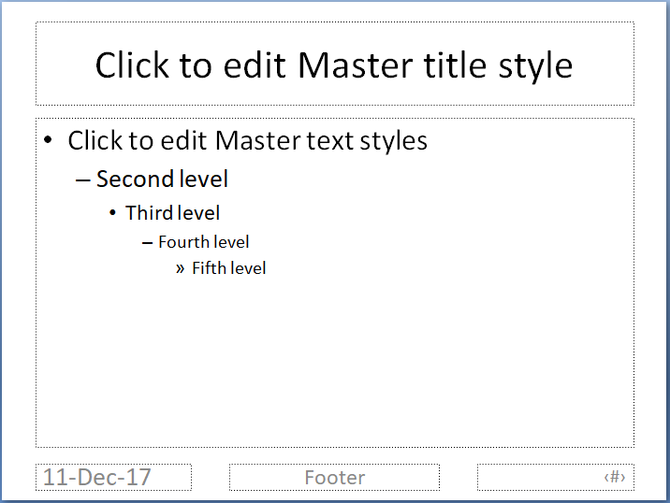
Thứ sáu, ngày 29 tháng 12 năm 2023
Tin học
Bài 5: Đặt thông số chung cho các trang trình chiếu (tiết 1)
3. Điều chỉnh thông số cho trang mẫu
a. Sau khi chọn Slide Master, màn hình sẽ xuất hiện trang trình chiếu số 1 (trang mẫu) bao gồm các phần:
Tiêu đề trang trình chiếu
Nội dung trang trình chiếu
Các thông tin ở cuối trang: số trang, ngày tháng…

Slide 14
Thứ sáu, ngày 29 tháng 12 năm 2023
Tin học
Bài 5: Đặt thông số chung cho các trang trình chiếu (tiết 1)
3. Điều chỉnh thông số cho trang mẫu
b. Lần lượt điều chỉnh thông số về tiêu đề, nội dung, số trang, màu nền trang mẫu.
Chẳng hạn:
- Tiêu đề và nội dung đều dùng phông Tahoma, màu xanh dương
Chọn nền cho trang mẫu
Để kết thúc các thao tác với trang mẫu, em hãy nháy
chuột chọn Close Master View

Slide 15
Thứ sáu, ngày 29 tháng 12 năm 2023
Tin học
Bài 5: Đặt thông số chung cho các trang trình chiếu (tiết 1)
Thực hành HĐ2:
Hãy thực hiện thao tác điều chỉnh thông số về tiêu đề, nội dung và màu nền cho trang mẫu theo yêu cầu SGK trang 72.

Slide 16
TRÒ CHƠI “AI NHANH HƠN”
1
2
3

Slide 17
Chọn câu trả lời đúng nhất:
1. Để tạo trang mẫu ta làm như thế nào?
A. Vào thẻ Insert – Master
B. Vào thẻ View – Slide Master
C. Vào thẻ Insert – Slide Master
D. Vào thẻ Format – Slide Master

Slide 18
Chọn câu trả lời đúng nhất:
2. Sau khi đã chọn Slide Master, nội dung nào có thể điều chỉnh được?
A. Tiêu đề trang trình chiếu
B. Nội dung trang trình chiếu
C. Các thông tin ở cuối trang: số trang, ngày, tháng…
D. Tiêu đề trang trình chiếu, nội dung trang trình chiếu, các thông tin ở cuối trang: số trang, ngày, tháng…

Slide 19
Chọn câu trả lời đúng nhất:
3. Lợi ích của công cụ Slide Master:
A. Là công cụ hữu hiệu cho thiết kế 1 lần các trang trình chiếu
B. Tiết kiệm thời gian
C. Là công cụ hữu hiệu cho thiết kế 1 lần các trang trình chiếu; Tiết kiệm thời gian; Thao tác nhanh trong việc trình bày các trang trình chiếu.
D. Thao tác nhanh trong việc trình bày các trang trình chiếu

Slide 20
01
Trang mẫu là gì?
02
ĐẶT THÔNG SỐ CHUNG CHO CÁC TRANG TRÌNH CHIẾU
Tạo trang mẫu
03
Điều chỉnh thông số cho trang mẫu
Notes:
© Copyright PresentationGo.com – The free PowerPoint library

Slide 21
Chúc các em chăm ngoan học giỏi
Tạm biệt!

